Slide 1
Riunione GNIG
Roma, 23 Maggio 2014
Censimento Dottorati
Stato di avanzamento delle attività

Slide 2
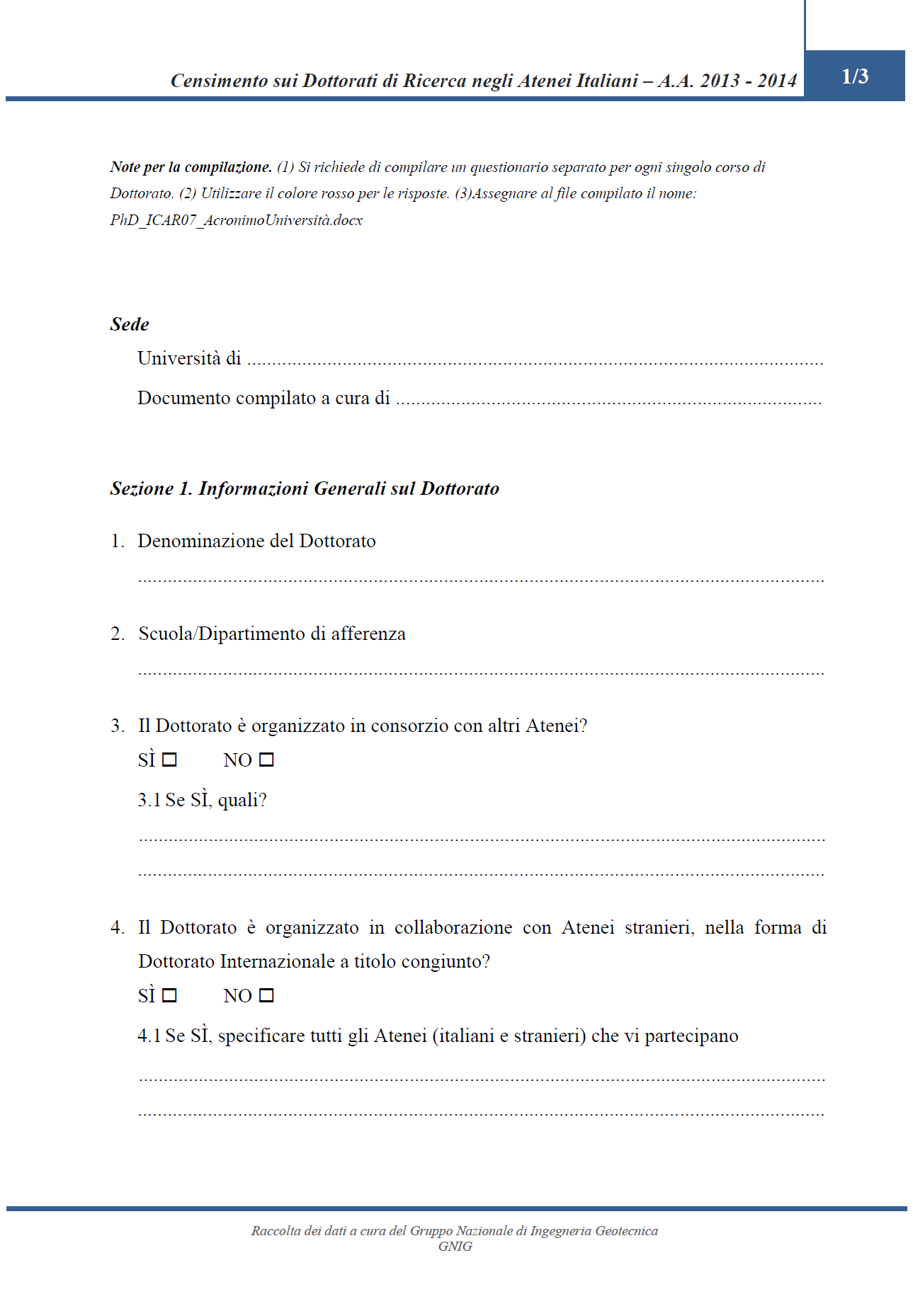
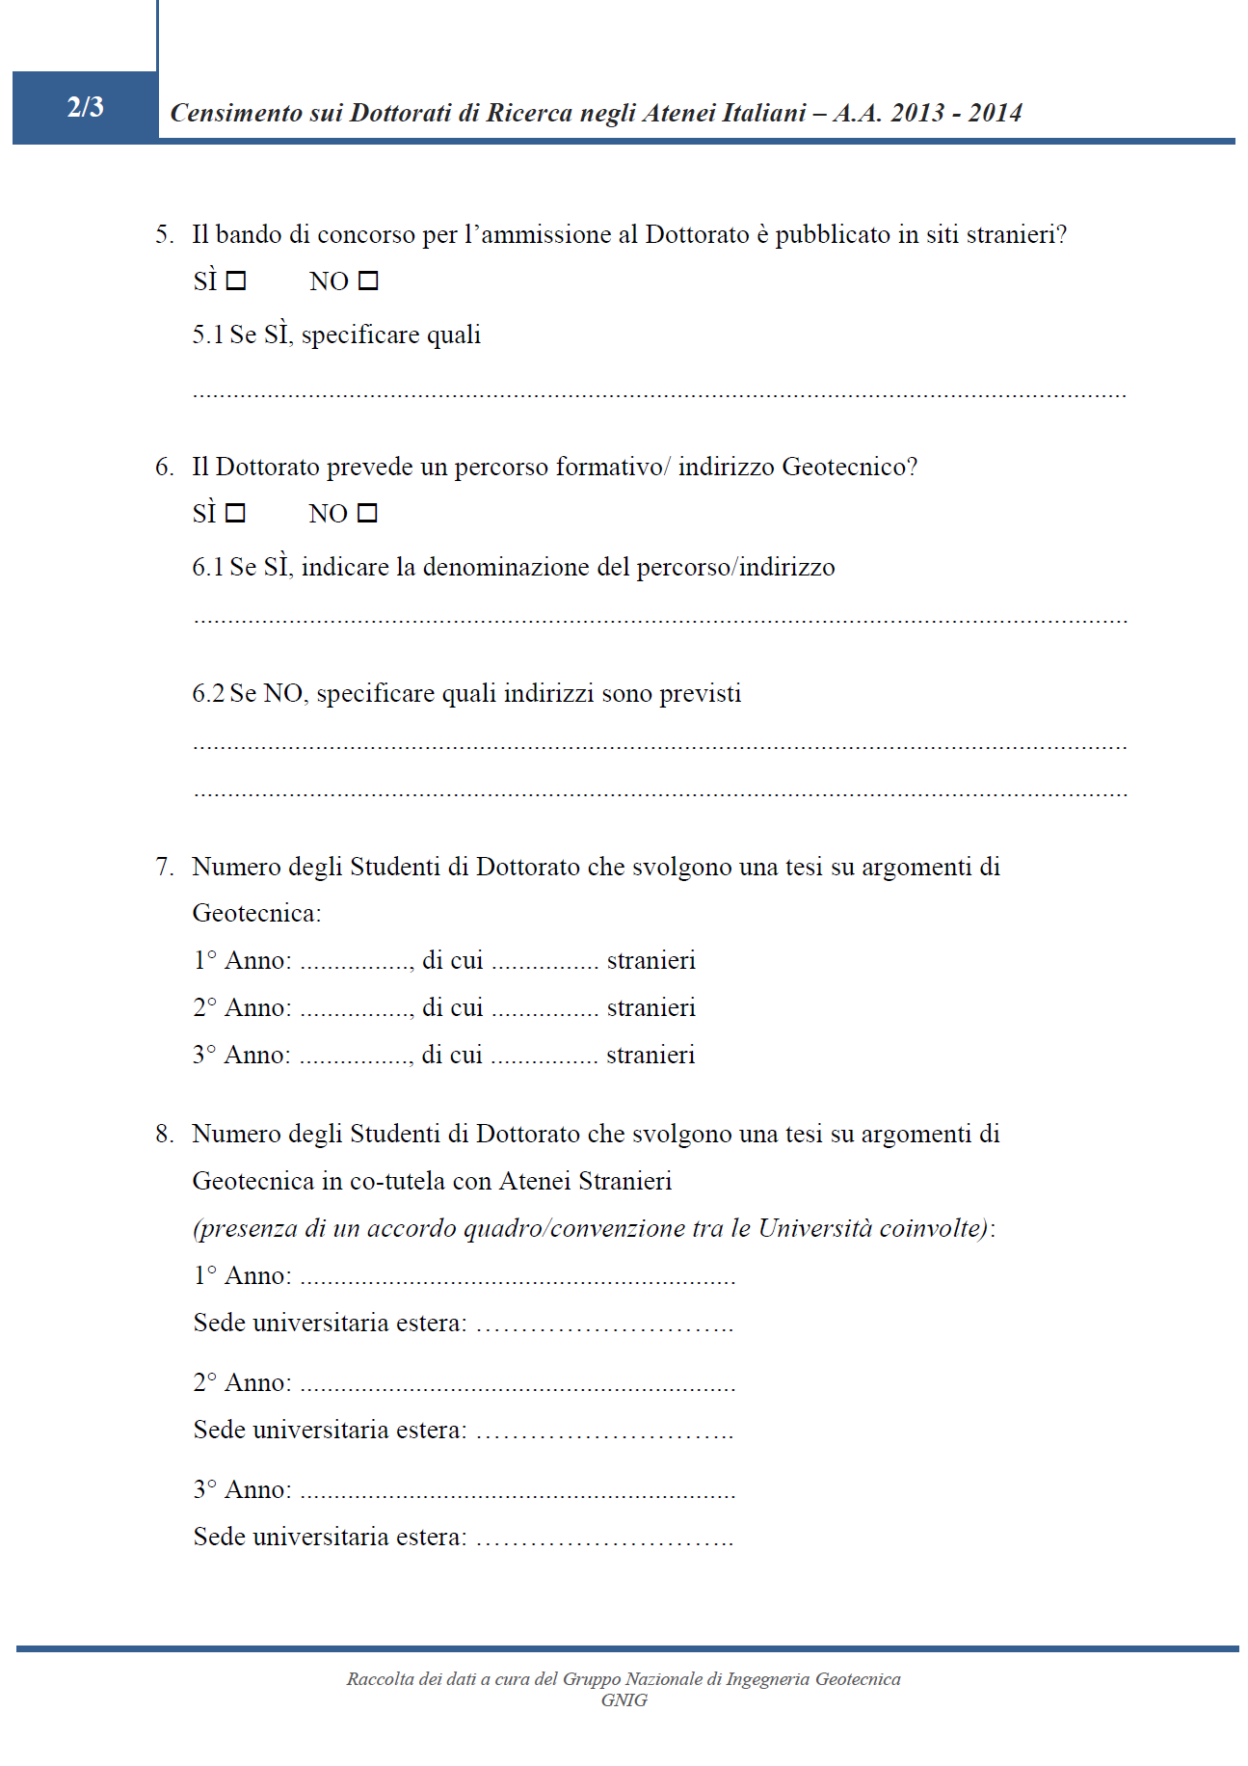
Censimento Dottorati
Sezione 1
Informazioni Generali sul Dottorato

Slide 3
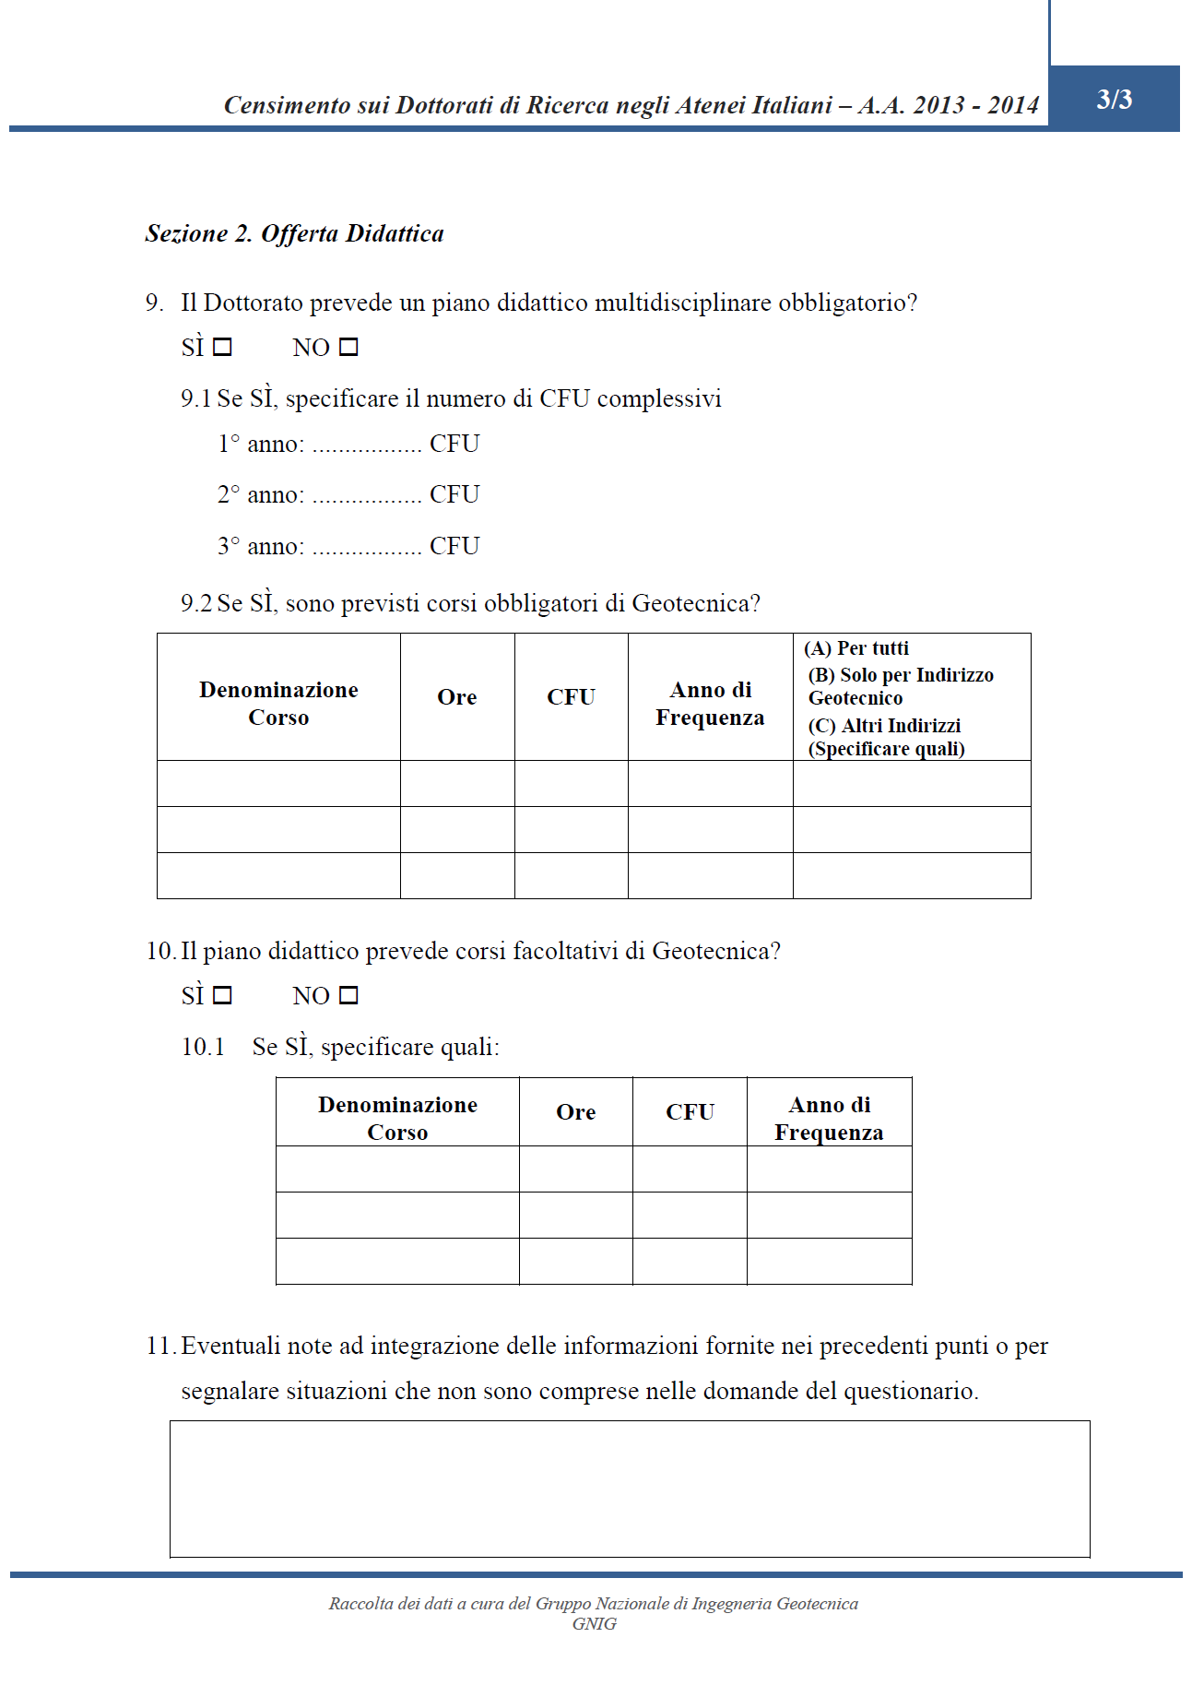
Censimento Dottorati
Sezione 2
Offerta Didattica

Slide 4
Censimento Dottorati
Sedi che hanno compilato la scheda
UniBS
PoliMI (2)
UniPV
UniPD
UniGE
UniBO
19
Sedi Universitarie
UniPI (3)
UniFI
UniPM (2)
UniAQ
28
Dottorati Censiti
UniRoma
Sapienza
UniRomaTre
UniNA (5)
2a UniNa
UniSA
UniBAS
UniCAL
UniRC
UniCT (2)

Slide 5
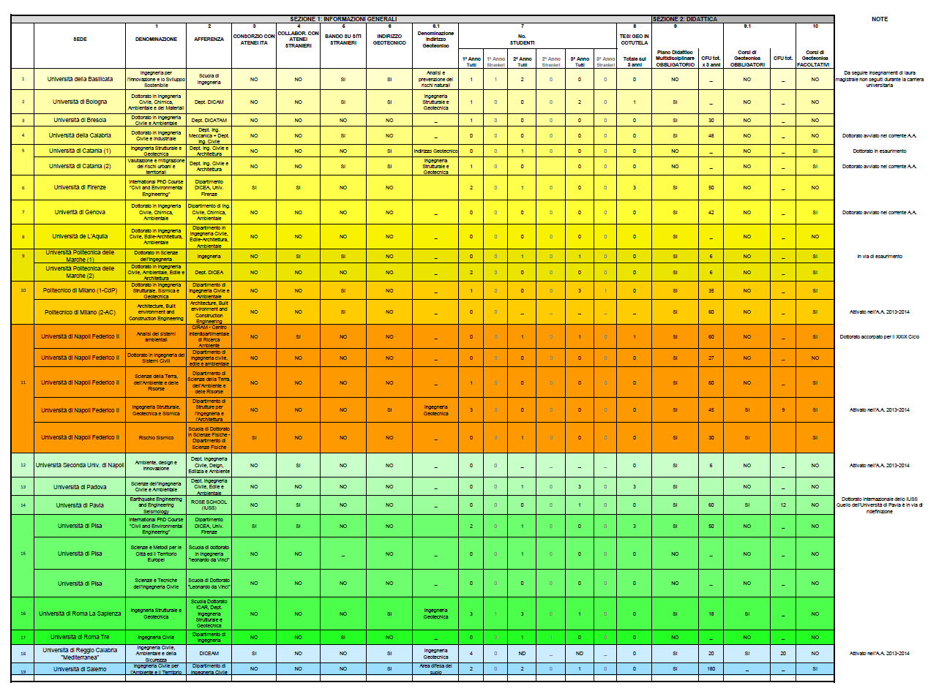
Censimento Dottorati

Slide 6
Censimento Dottorati
Denominazione dei Dottorati
Dottorato in Ingegneria Civile, Chimica, Ambientale e dei Materiali
Dottorato in Ingegneria Civile, Edile-Architettura, Ambientale
Ingegneria Civile
Dottorato in Ingegneria Civile e Industriale
Dottorato in Ingegneria Civile e Ambientale
Dottorato in Ingegneria Civile, Ambientale, Edile e Architettura
Ingegneria Civile, Ambientale e della Sicurezza
Dottorato in Ingegneria Civile, Chimica e Ambientale
Civil and Environmental Engineering
Ingegneria Civile per l’Ambiente e il Territorio
Scienze e Tecniche dell’Ingegneria Civile
Rischio Sismico
Dottorato in Ingegneria dei Sistemi Civili
Scienze dell’Ingegneria Civile e Ambientale
Earthquake Engineering and Engineering Seismology
Ingegneria Strutturale e Geotecnica
Ambiente, design e innovazione
Scienze e Metodi per le Città ed il Territorio Europei
Valutazione e mitigazione dei rischi urbani e territoriali
Dottorato in Ingegneria Strutturale, Sismica e Geotecnica
Ingegneria per l’innovazione e lo sviluppo sostenibile
Scienze della Terra, dell’Ambiente e delle Risorse
Dottorato in Scienze dell’Ingegneria
Ingegneria Strutturale, Geotecnica e Sismica
Architecture, Built environment and Construction Engineering
Analisi dei sistemi ambientali

Slide 7
Censimento Dottorati
Alcune informazioni tratte dai questionari ricevuti
3
Dottorati in consorzio con atenei italiani
5
Dottorati in collaborazione con atenei stranieri
8
Dottorati con bando pubblicato su siti stranieri
8
Dottorati con Indirizzo Geotecnico
5
Dottorati con corsi obbligatori di Geotecnica

Slide 8
Censimento Dottorati
Proposte:
DIFFUSIONE, attraverso il sito GNIG, delle attività didattiche per il dottorato organizzate dalle singole sedi
ORGANIZZAZIONE ANNUALE di un ciclo di seminari per dottorandi

Slide 9
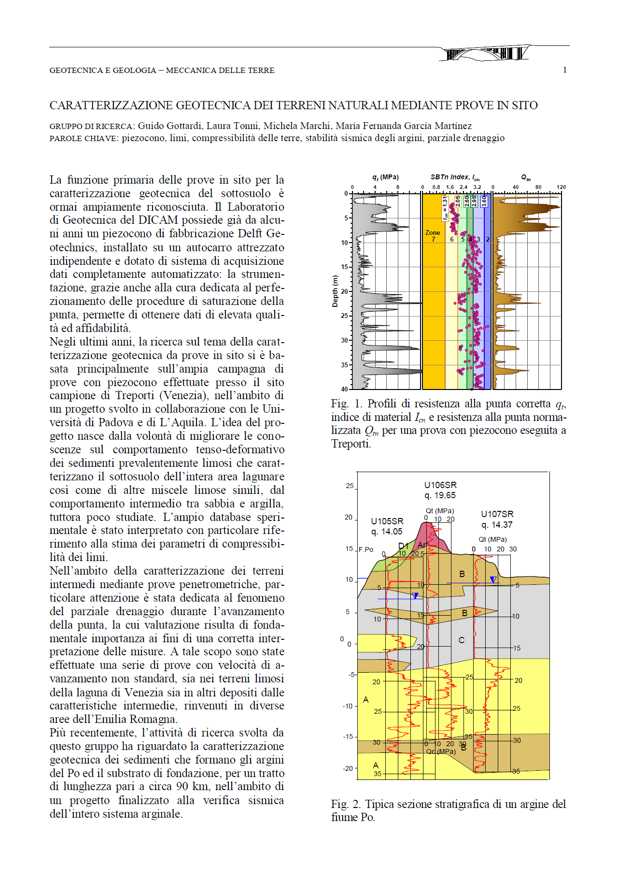
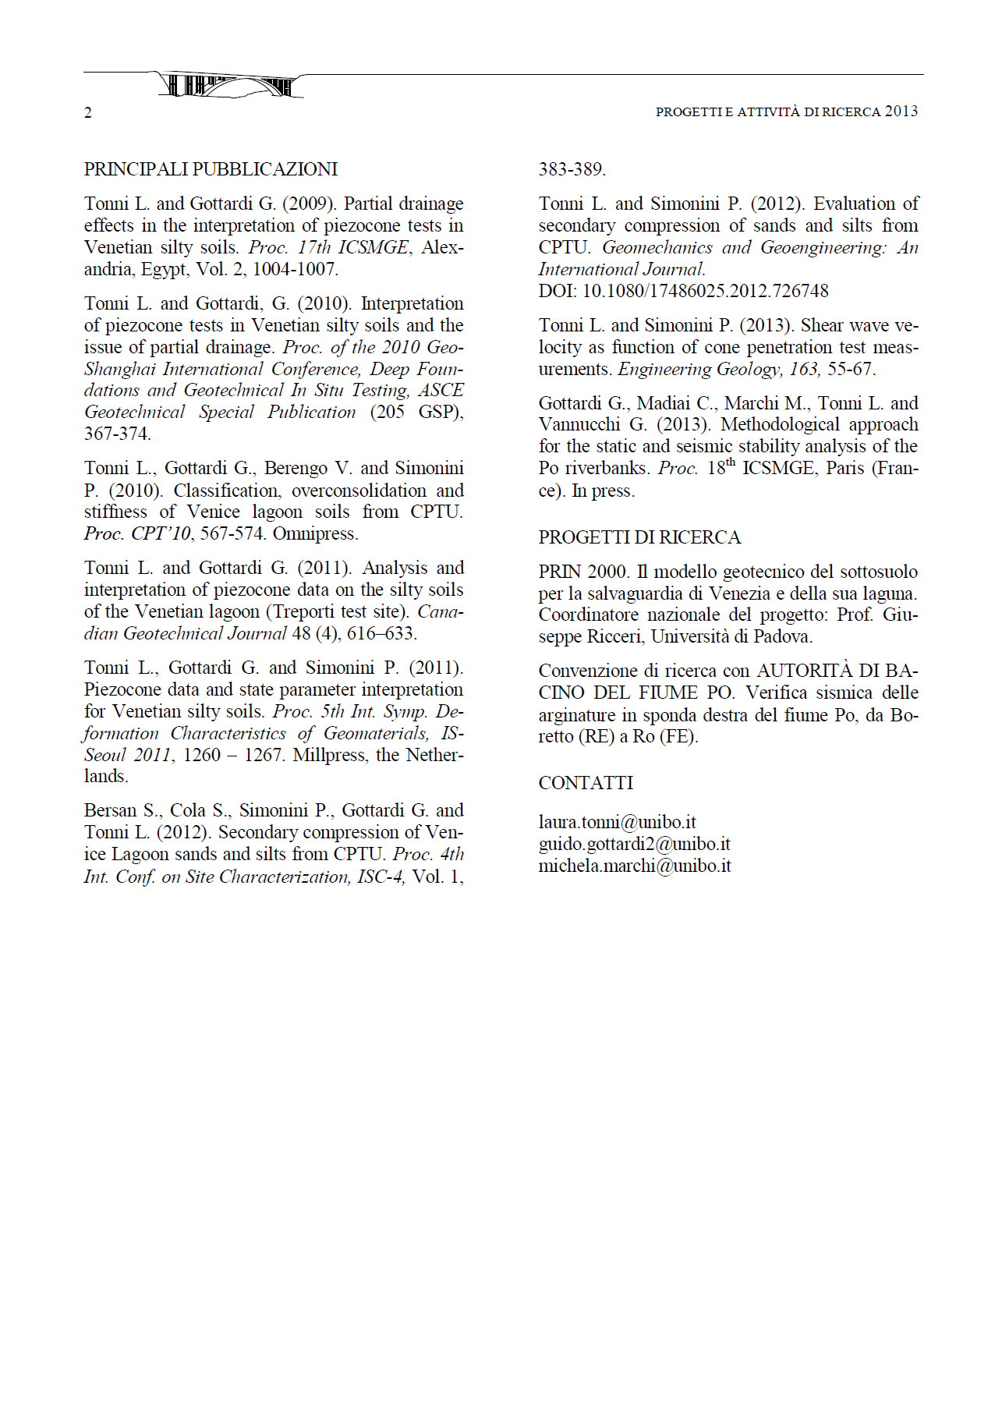
Censimento Ricerca

